Slide 1
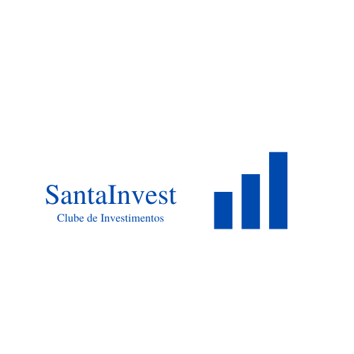
Encontro nº - SantaInvest
3
Estratégias de investimento
Professor
André Corrêa Santos
Data:
21/08/2020

Slide 2
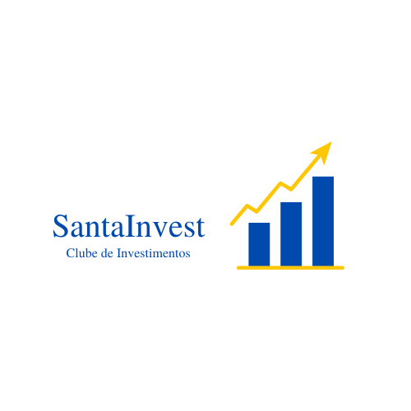
Estratégias passivas
Estratégias ativas
Baixa frequência
long-term
Valuation
Alta frequência
short-term
Technical Analysis

Slide 3
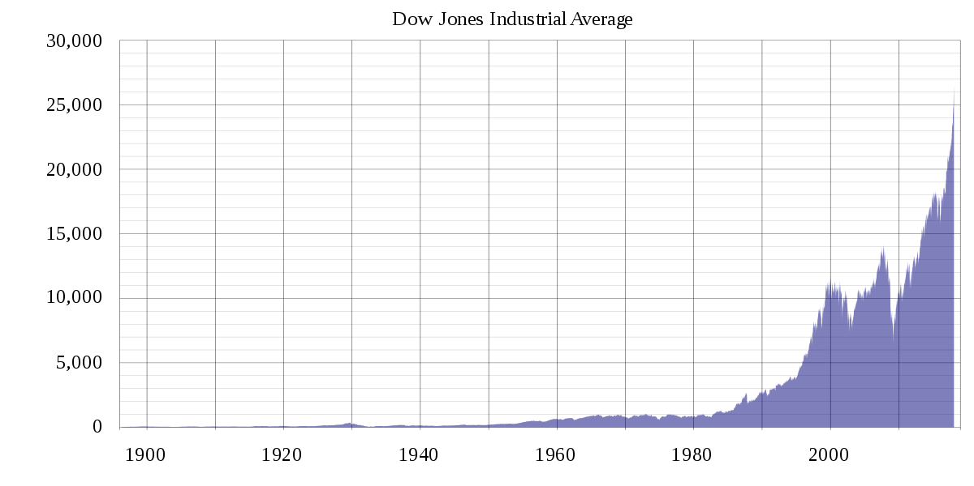
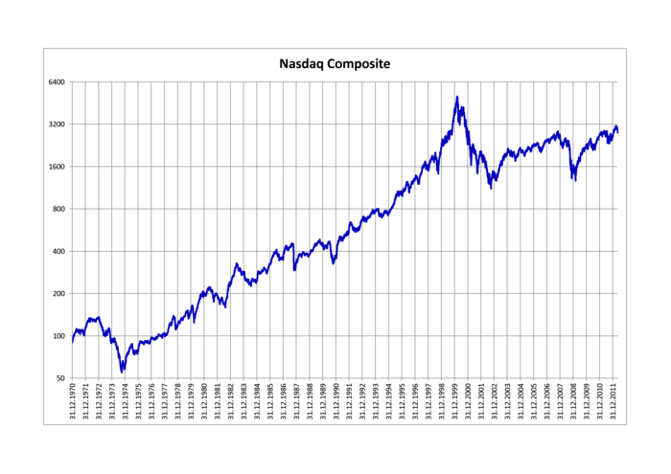
Index Investing
Estratégia passiva
2. Busca replicar os retornos de um “Benchmark”

Slide 4
Pros
Cons
Baixo custo de administração
Alta Diversificação
Ganhos Consistentes
impossível de “vencer o mercado
Difícil implementação
Ausência de stock picking

Slide 5
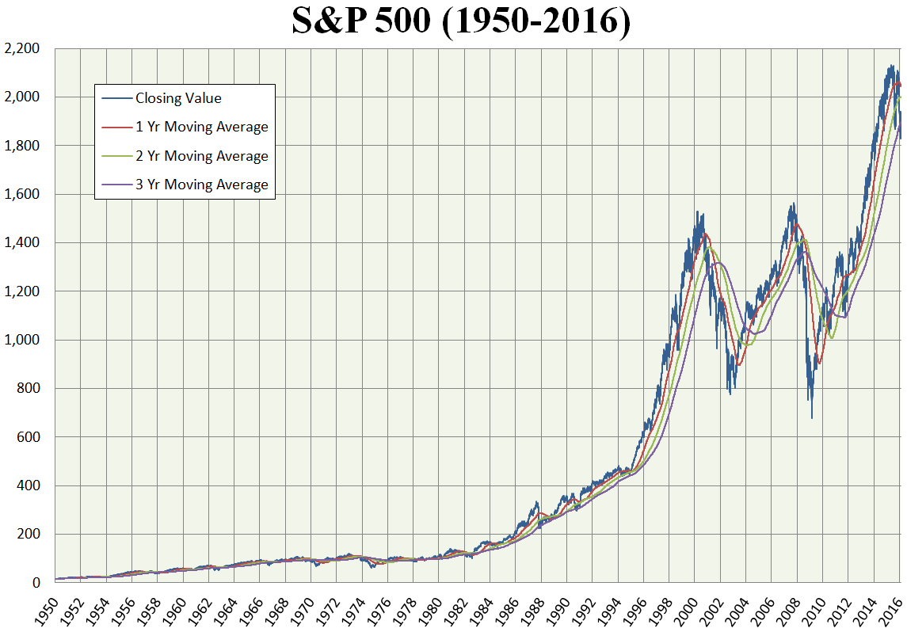
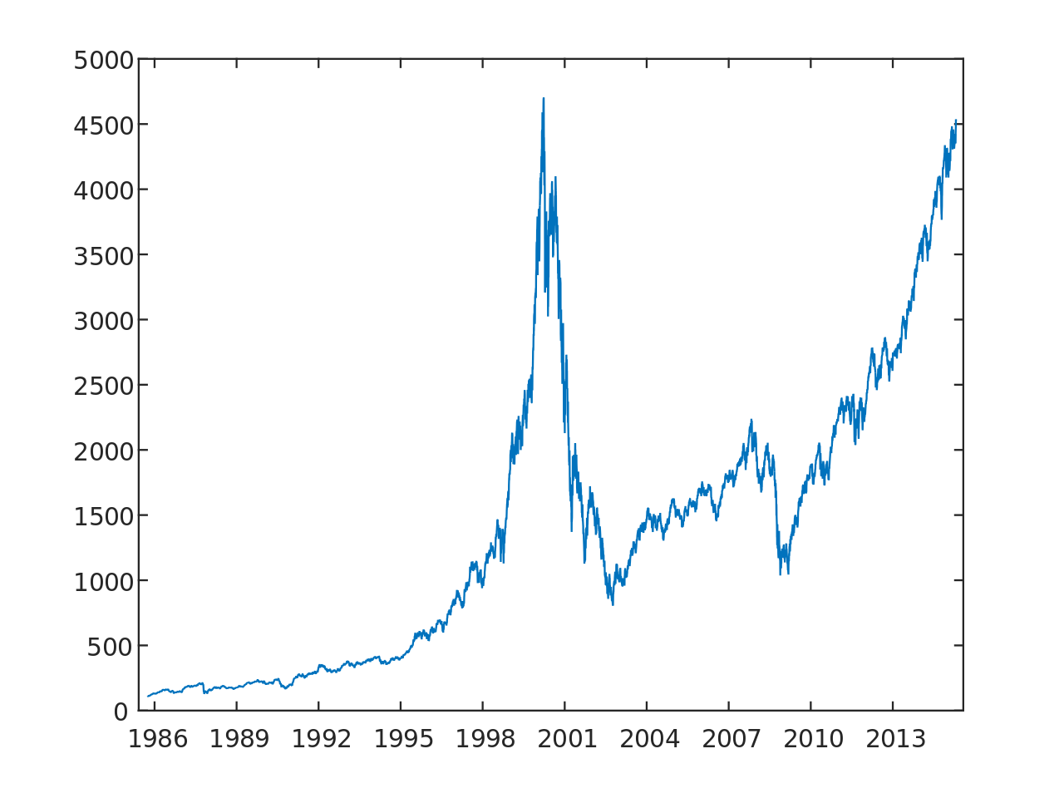
Momentum Investing
Estratégia ativa
Busca se aproveitar de tendências
Indicadores técnicos para entrada e saída

Slide 6
Pros
Cons
Resultados significativos a curto prazo
Se aproveita de movimentos de “manada”
Retornos pouco previsíveis
Insustentável a longo prazo

Slide 7


Growth investing
Estratégia passiva
2. Capital appreciation
3. Investimento em “growth stocks”
Deve ter...
crescimento histórico de ganhos
projeção de ganhos
margem de lucro
ROE
Performance

Slide 8
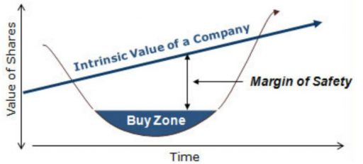
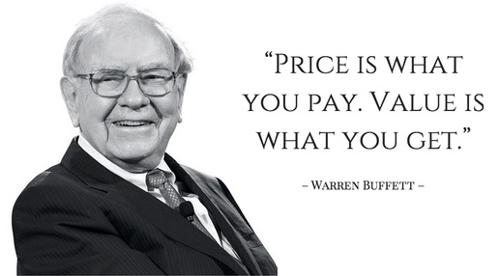
Value Investing
Consiste da compra de ações “descontadas”
E venda uma vez que esses papéis atingem ou ultrapassam seu “valor justo”
valor de mercado < valor intrínseco
Valuation

Slide 9
Fundamental Analysis
Relatórios financeiros: receita, margens de lucros, retorno sobre patrimônio, crescimento futuro.
Junção de Análises quantitativas e qualitativas
Construção de uma narrativa acerca da empresa
Qualidades menos tangíveis: “business model”, vantagem competitiva, eficiência da Administração.
Justificando a compra ou venda do papel

Slide 10

Cash Flow
Receita
Imposto
Custos operacionais
Empréstimos
juros
Cash inflow > Cash outflow

Slide 11
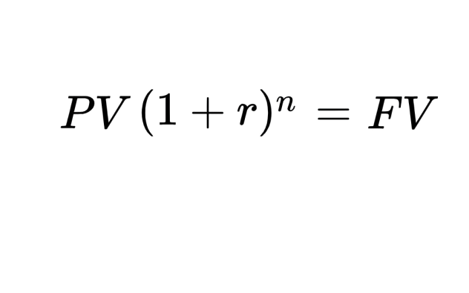
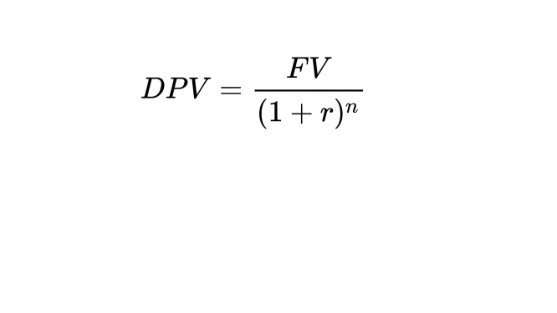
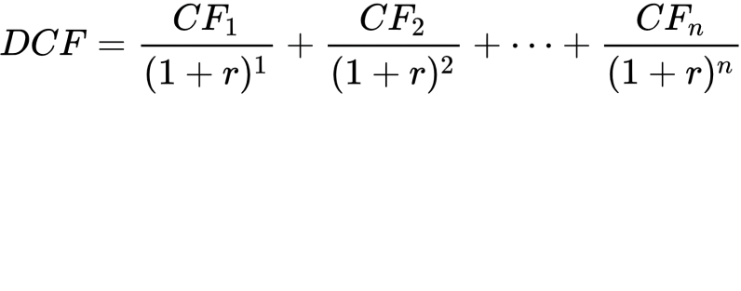
Discounted Cash Flow (DCF)
Método para estimar o valor de um investimento no presente, baseado em projeções de cash flow futuros.
PV: present Value
DPV: discounted present value
FV: future value
r: interest rate (“crescimento”)
n: time in years
CF: Cash flow
DCF: Discounted cash flow

Slide 12
Outros métodos
Comparable company analysis (CCA)
Dividend Discount model (DDM)
Cost approach

Slide 13
O que é e como ler um candlestick
Estilos operacionais e timeframes
Uma percepção sobre o mercado
Análise técnica
Quer dizer que também dá para ganhar dinheiro com quedas no mercado?

Slide 14
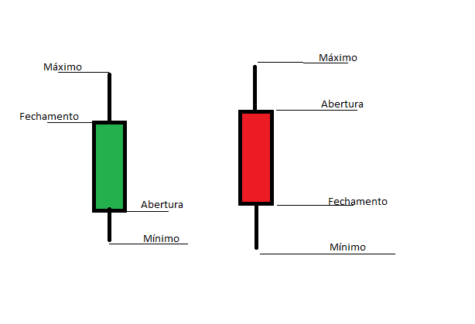
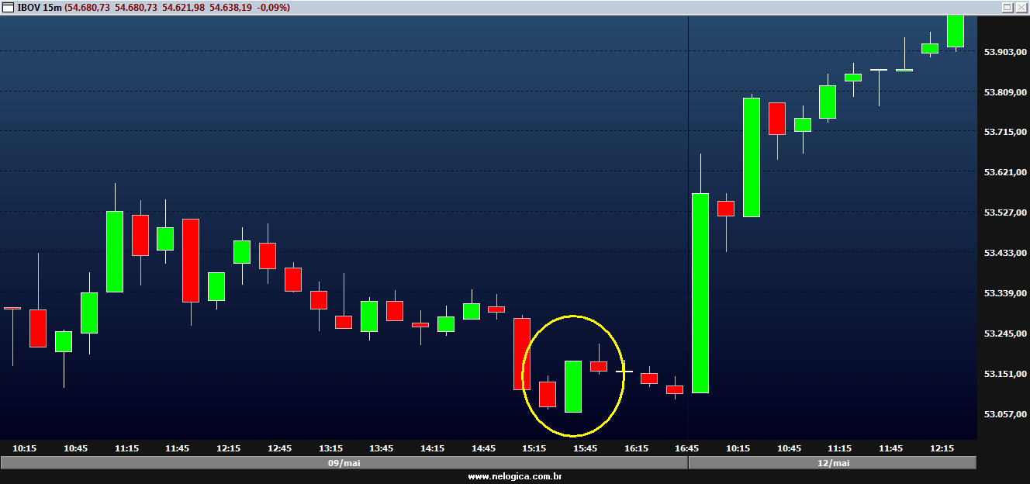
O que é e como ler um candlestick

Slide 15
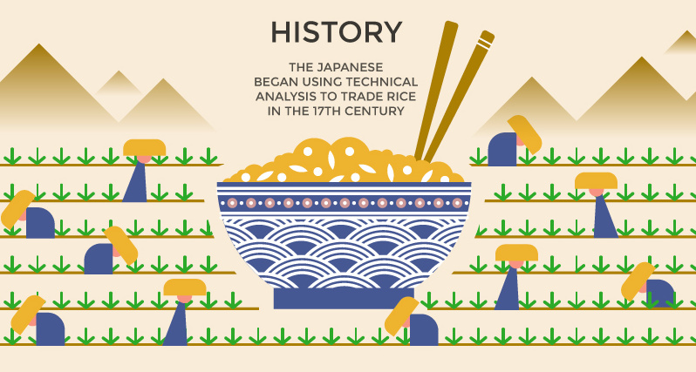

Slide 16
Estilos operacionais e timeframes
Scalper
Day trader
Swing trader
Position trader
Quanto maior o timeframe, maior a sua taxa de acerto, e vice e versa.
Meu balanceamento do patrimônio de renda variável seria 50% de positions, 40% de swings e 10% de day trade, não opero scalp.
1 ou 2 minutos
15 minutos
60 minutos
1 dia
1 semana
Meu tipo de operação favorito é o swing trade.
Busco uma rentabilidade média de 6-8% mensal

Slide 17
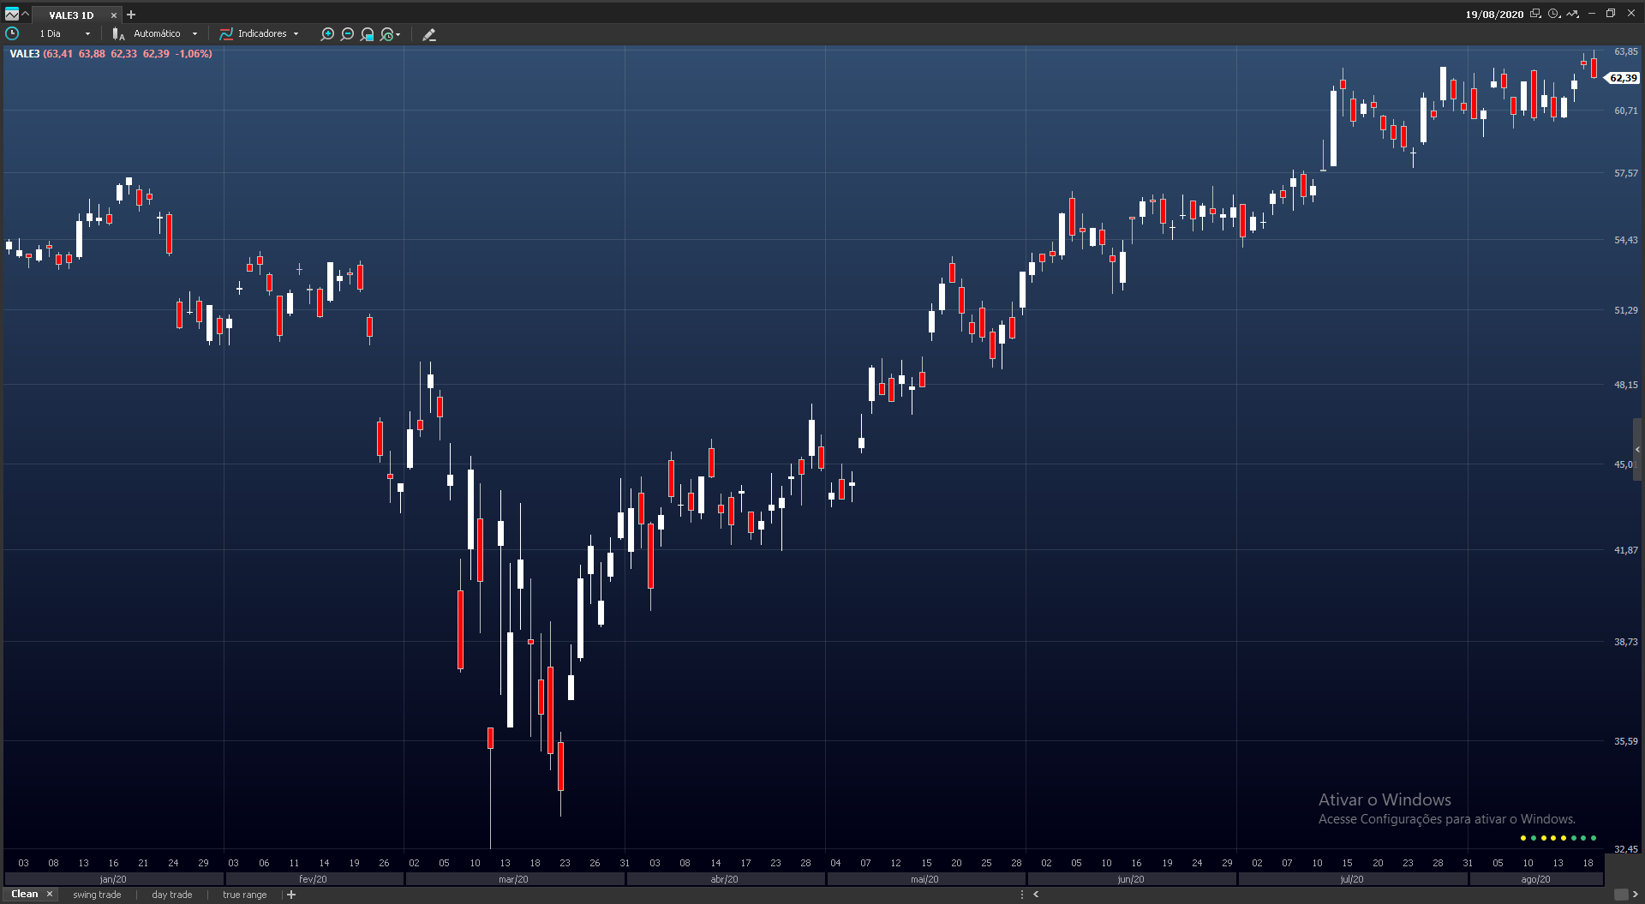
Gráfico da VALE3 diário

Slide 18
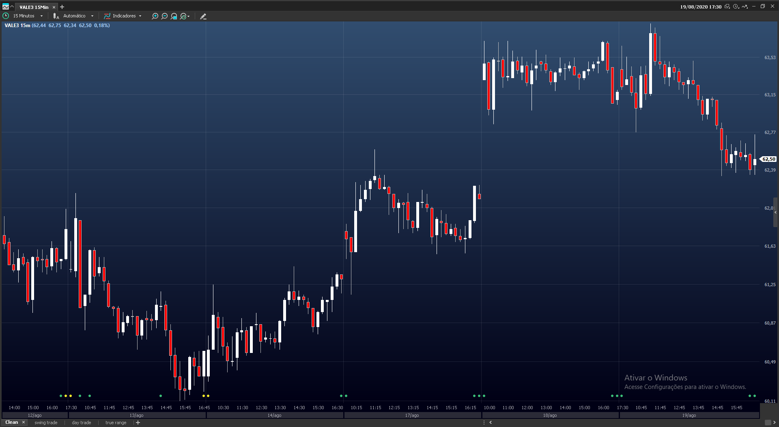
Gráfico da VALE3 de 15 minutos

Slide 19
Cada dia uma batalha
Cada dia uma nova lição
Cada dia nos conhecemos melhor
O mercado é extremamente humano!!!

Slide 20



Obrigado pela atenção!
Ficou com alguma dúvida? Contate o clube de investimentos por Instagram ou email!
Não deixe de comparecer ao nosso próximo encontro!
@santainvest_
santa.invest.clube@gmail.com
santainvest.godaddysites.com

